Slide 1
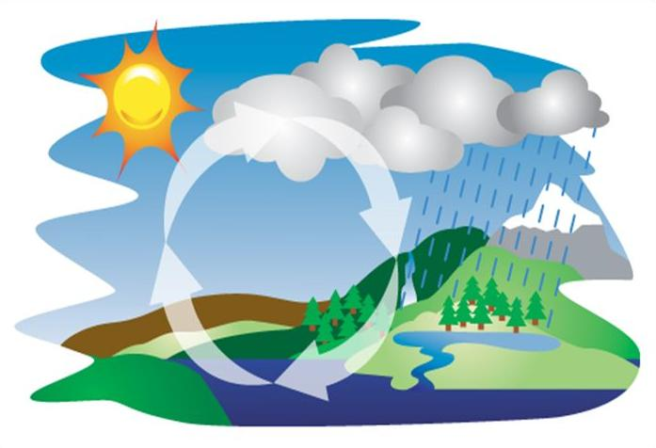
Кружење воде у природи

Slide 2
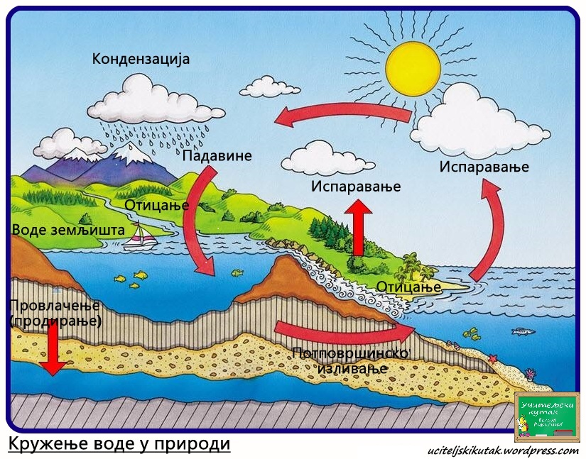
ИСПАРАВАЊЕ ВОДЕ – под дејством топлоте .
КОНДНЕНЗАЦИЈА – формирање облака .
ПАДАВИНЕ – стварање падавина (киша, град , снег )
ПОВРАТАК ВОДЕ !

Slide 3
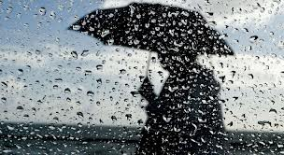
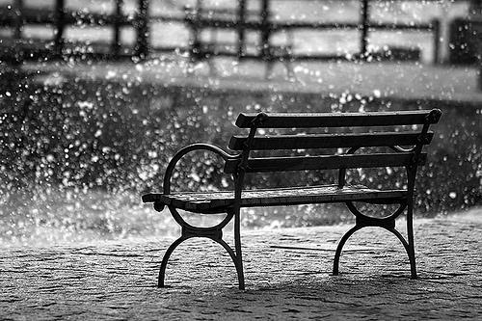
КИША
Вода услед загревања испарава. Водена пара се подиже у висине. Високо на небу се хлади и згусне. Облаци које видимо су згуснута водена пара која се хлађењем претвара у веома ситне капљице воде. Капљице се спајају, постају теже и падају на земљу у виду кише.

Slide 4
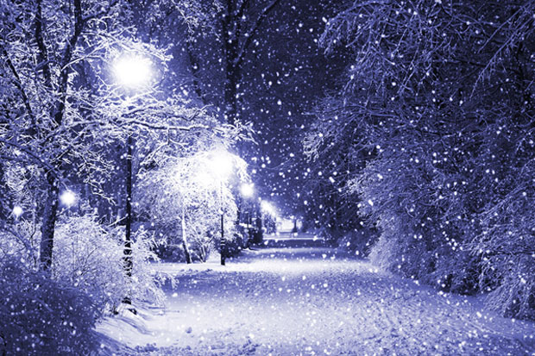
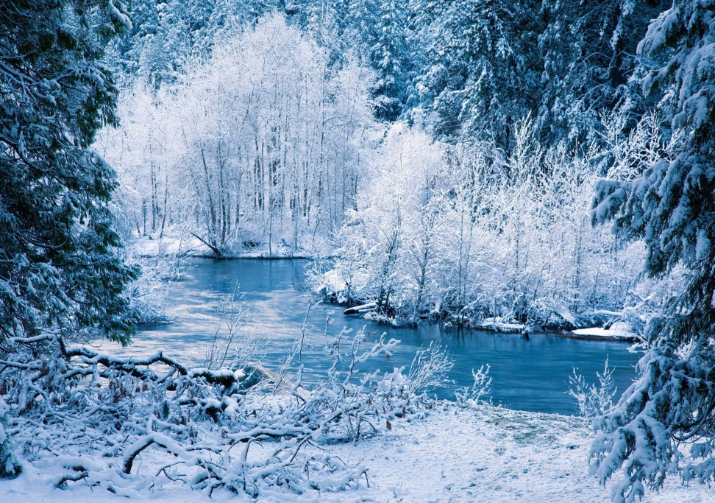
СНЕГ
Зими се водене капљице у облаку веома охладе и замрзну. Тако настају ситни ледени кристали ( иглице). Оне се сједињују у пахуљице које падају на земљу. Пахуљице имају по шест кракова и све су различите.

Slide 5
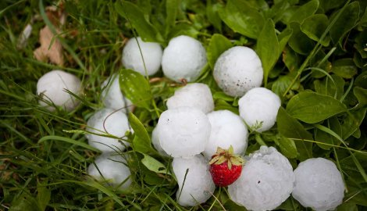
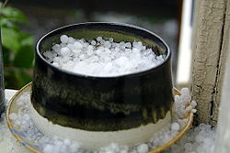
ГРАД
Лети се облак подигне високо. Када водена пара наиђе на хладан ваздух згусне се у ледене куглице. Тада на земљу пада лед, односно падавина коју називамо град. Он може да нанесе велику штету, уколико не делује противградна одбрана.

Slide 6
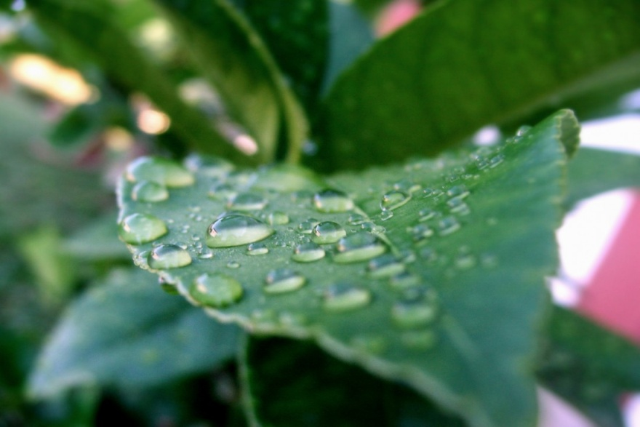
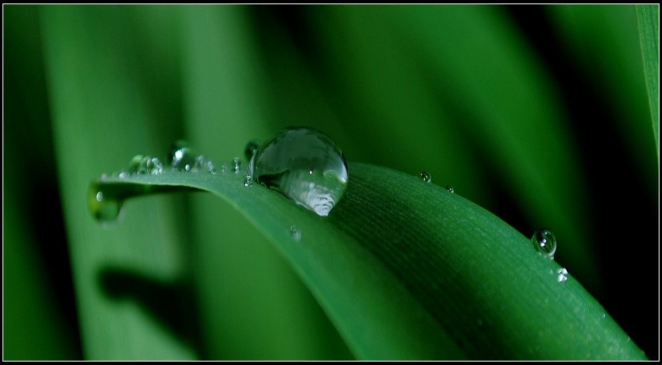
ПАДАВИНЕ КОЈЕ СЕ ЈАВЉАЈУ НИСКО, ПРИ ЗЕМЉИ РОСА
Настаје у току летњих, хладних ноћи. При додиру водене паре са хладним биљкама, настају ситне капљице воде. Оне се у виду росе задржавају на трави и на лишћу биљака.

Slide 7
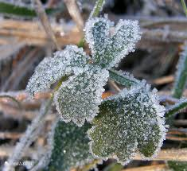
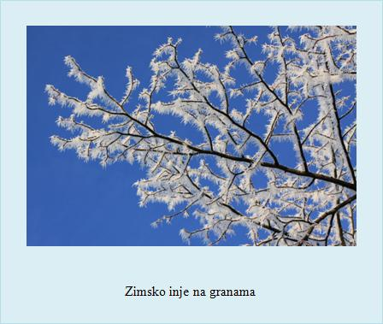
СЛАНА И ИЊЕ
Када су ноћи веома хладне, биљке прекрију слана или иње. Водена пара се када додирне биљке замрзне у облику ледених зрнаца- слана или ледених иглица- иње.

Slide 8
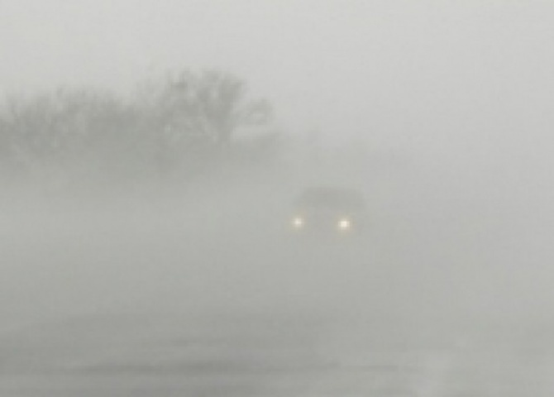
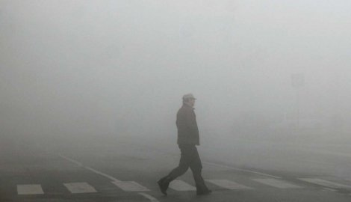
МАГЛА
Када се водена пара охлади и згусне ниско при земљи настане магла. Јавља се предвече или у зору, јер тада јаче захлади. Магла је облак сличан оном на небу, а који се створио близу земље. Кроз њега можемо да прођемо уз опрез, јер је видљивост смањена.

